Slide 1
ESTE

Slide 2






Câu 1:Tên gọi của chất có công thức CH₃COOH là
axit fomic.
A
ancol etylic.
B
axit axetic.
C
ancol metylic.
D
Hoan hô . Bạn chọn đúng rồi !
Tiếc quá …! Bạn chọn sai rồi !
Làm lại
Đáp án

Slide 3
Câu 2: Tên gọi của chất có công thức HCOOH là
axit fomic.
A
axit axetic.
B
ancol etylic.
C
ancol metylic.
D
Hoan hô . Bạn chọn đúng rồi !
Tiếc quá …! Bạn chọn sai rồi !
Làm lại
Đáp án

Slide 4
Câu 3:Ancol etylic có công thức cấu tạo là
CH₃OH.
A
C₂H₆O.
B
C₂H₅COOH.
C
C₂H₅OH.
D
Hoan hô . Bạn chọn đúng rồi !
Tiếc quá …! Bạn chọn sai rồi !
Làm lại
Đáp án

Slide 5
Câu 4: Ancol metylic có công thức cấu tạo là
CH₃OH
A
C₂H₆O
B
CH₃COOH
C
C₂H₅OH
D
Tiếc quá …! Bạn chọn sai rồi !
Làm lại
Đáp án

Slide 6
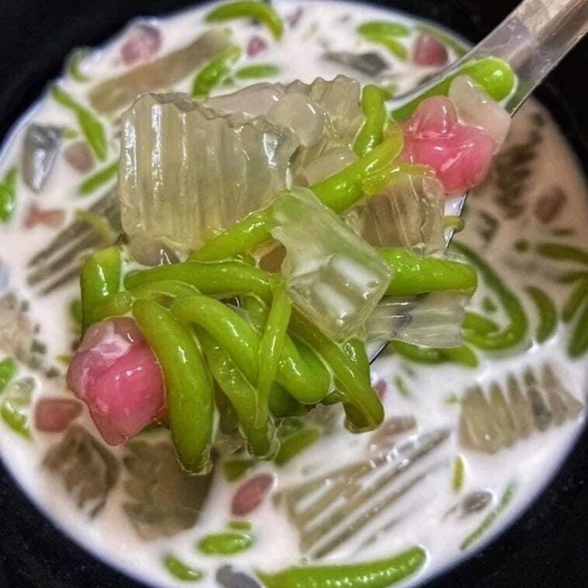
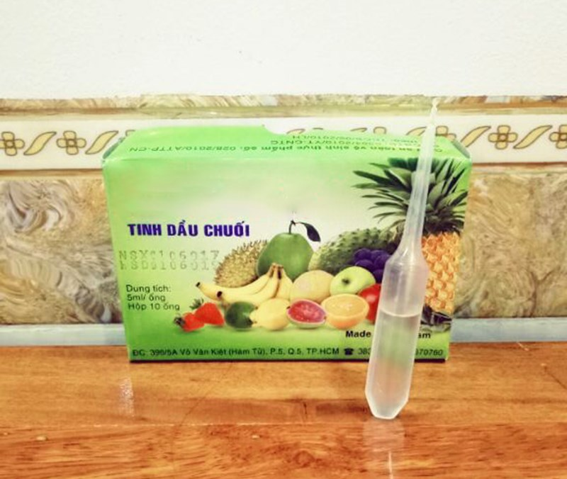

Slide 7
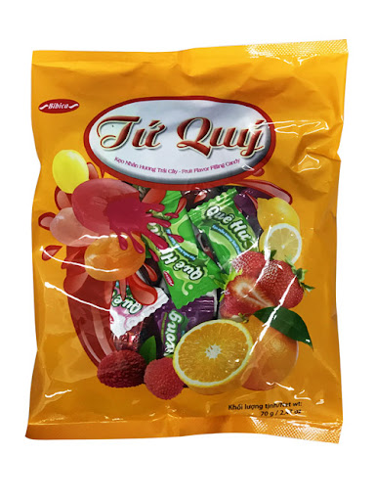
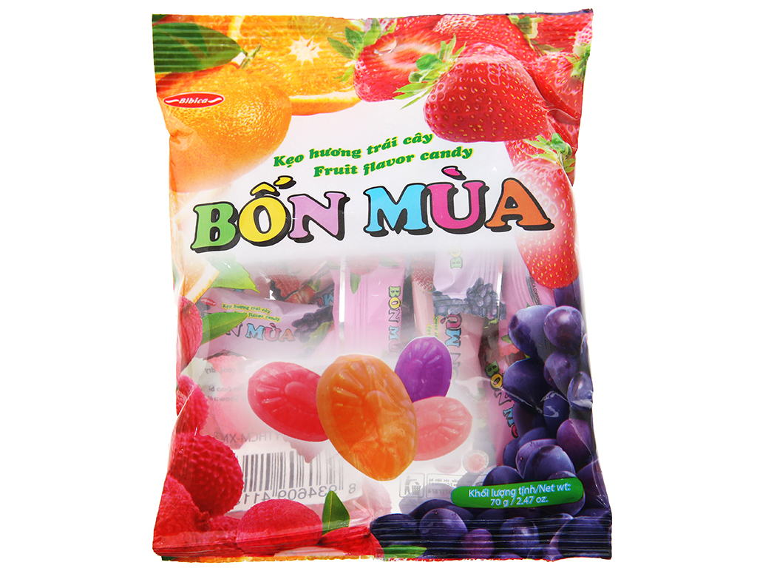

Slide 8
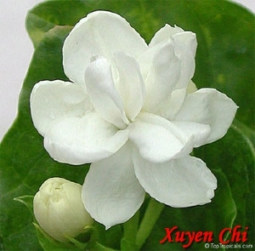



Mïi th¬m
?

Slide 9
ESTE

Slide 10
I. KHÁI NIỆM, CẤU TẠO, ĐỒNG PHÂN VÀ DANH PHÁP
1. Khái niệm:
a.Ví dụ:
H₂SO_{4 đặc,} tº
CH₃COOH + HOCH₂CH₃
CH₃COOCH₂CH₃
+ H₂O
Axit axetic
Ancol etylic
Este
H₂SO_{4 đặc,} tº
TQ: RCOOH + HOR’
RCOOR’
+ H₂O
b.Khái niệm
Khi thay thế nhóm OH của nhóm –COOH(cacboxyl) trong phân tử axit cacboxylic (RCOOH) bằng nhóm OR’ ta được hợp chất este.
*Nhóm -COO- là nhóm chức este.

Slide 11
2. Cấu tạo:
Công thức phân tử chung của este:
C_{x}H_{y}O_{z}
(x ≥ 2 ; y ≤ 2x, y chẵn ; z ≥ 2, z chẵn)
Este no, đơn chức, mạch hở :
Công thức phân tử chung : C_{n}H_{2n}O₂ ; với n ≥ 2
Công thức cấu tạo chung: C_{n}H_{2n+1}COOC_{m}H_{2m+1} (n ≥ 0, m ≥ 1)
Este không no, đơn chức, mạch hở có 1 liên kết đôi C=C
Công thức phân tử chung : C_{n}H_{2n-2}O₂ ; với n ≥ 3
Este no, 2 chức: C_{n}H_{2n - 4}O₄ ; với n ≥ 4

Slide 12
Công thức cấu tạo của este đơn chức:
R-COO là gốc axit; R có thể là H
R-COO- R’
R’ là gốc hiđrocacbon của ancol, ít nhất 1C, R’ H
R, R’ có thể no, không no, thơm
Cách viết khác
R’-OOC- R
hoặc R’-OCO- R
Ví dụ:
HCOOCH₃ có thể viết là CH₃OOC-H hoặc CH₃OCO-H
R
R’
R’
R
R’
R

Slide 13
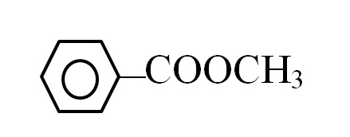
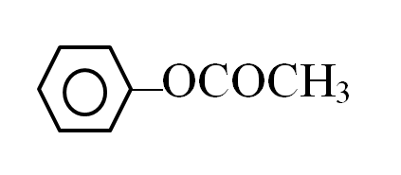
*VD1: Cho các chất sau:
(1)CH₃COOH; (2) CH₃CH₂OH; (3)CH₃CHO;
(4)CH₃COOCH₃; (5) CH₃COOCH = CH₂ ; (6)C₆H₅COOCH₃;
(7)CH₃OOCC₂H₅
(8) (COOCH₃)₂
(C₂H₅COOCH₃)
(9)
(10)

Slide 14
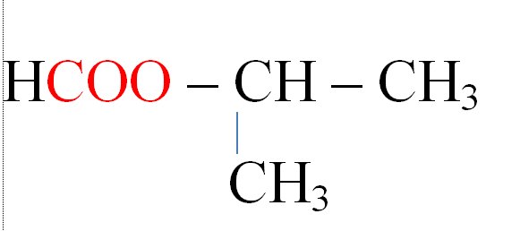
3. Đồng phân:
- Bắt đầu từ đầu H.
-Chuyển nguyên tử C từ R’ sang R cho đến khí R’ còn lại 1 nguyên tử C thì dừng lại
HCOO
- CH₃
VD1: C₂H₄O₂
HCOO
– CH₂ – CH₃
VD2: C₃H₆O₂
CH₃COO
– CH₃
VD3: C₄H₈O₂
HCOO – CH₂ – CH₂ – CH₃
CH₃COO – CH₂ – CH₃
CH₃CH₂COO – CH₃

Slide 15
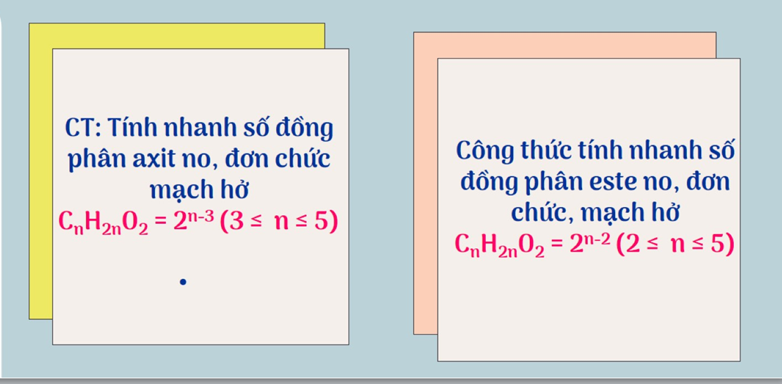
Chú ý: C₂H₄O₂ có bao nhiêu đồng phân cấu tạo mạch hở?
* Đồng phân axit no, đơn chức: CH₃COOH
* Đồng phân este no, đơn chức: HCOOCH₃
* Đồng phân tạp chức: HOCH₂CHO

Slide 16
VD1: C₂H₄O₂
HCOO - CH₃
0+1+1 (1 đp)
VD2: C₃H₆O₂
HCOO – CH₂ – CH₃
0+1+2 (1 đp)
1+1+1(1đp)
CH₃COO – CH₃
VD3: C₄H₈O₂
HCOO – CH₂ – CH₂ – CH₃
0+1+3 (2 đp)
1+1+2(1đp)
2+1+1(1đp)
CH₃COO – CH₂ – CH₃
CH₃CH₂COO – CH₃

Slide 17
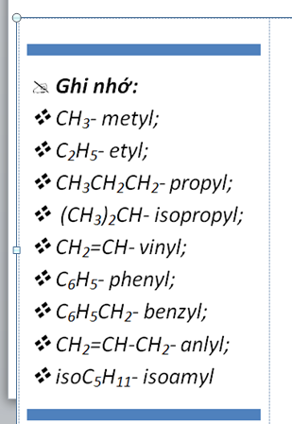
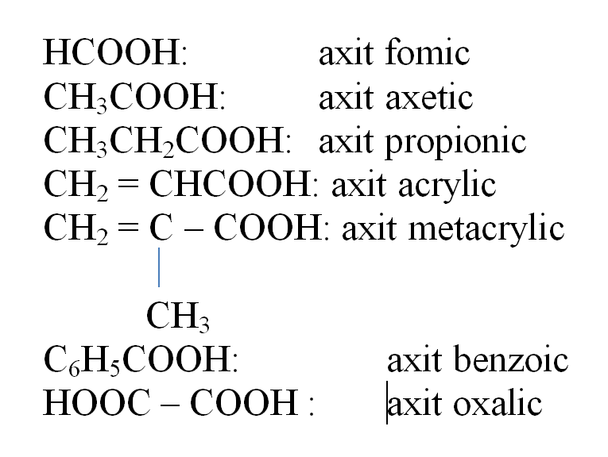
4.Danh pháp: (RCOOR’)
Tên este :Tên gốc R’(yl) + Tên thường gốc axit RCOO ( ic at)
Tên gốc R’ Tên axit

Slide 18
VD1: C₂H₄O₂
HCOO - CH₃
metyl fomat
(metyl fomiat)
VD2: C₃H₆O₂
HCOO – CH₂ – CH₃
etyl fomat
CH₃COO – CH₃
metyl axetat
VD3: C₄H₈O₂
HCOO – CH₂ – CH₂ – CH₃
propyl fomat
isopropyl fomat
CH₃COO – CH₂ – CH₃
etyl axetat
CH₃CH₂COO – CH₃
metyl propionat

Slide 19
II – TÍNH CHẤT VẬT LÝ:
- Trạng thái:
Trong điều kiện thường các este ở thể lỏng hoặc rắn; nhẹ hơn nước .
- Tính tan:
Este rất ít tan trong nước, hòa tan nhiều chất hữu cơ.
- Nhiệt độ sôi:
tº_{sôi} của este < tº_{sôi} của ancol < tº_{sôi} của axit có cùng số nguyên tử cacbon hoặc có phân tử khối tương đương.
(do este không có liên kết hiđro; axit và ancol có liên kết hiđro. Liên kết hiđro của axit bền hơn liên kết hiđro của ancol).

Slide 20
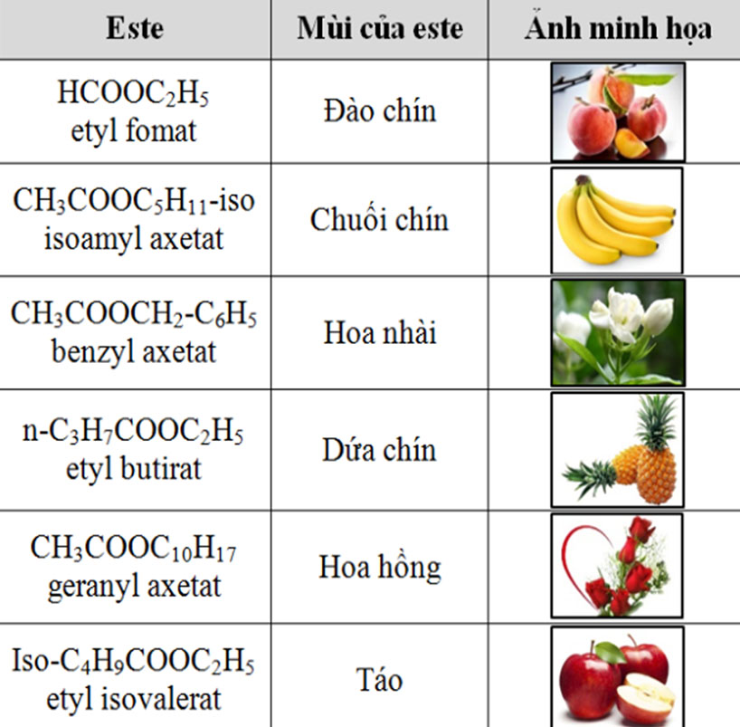
- Các este thường có mùi thơm dễ chịu

Slide 21
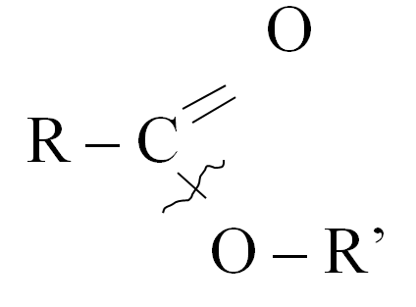
III. TÍNH CHẤT HÓA HỌC

Slide 22
1. Phản ứng thủy phân trong môi trường axit:
H⁺ , tº
RCOOR’ + H₂O
RCOOH + R’OH
Este
(H-OH)
Axit cacboxylic
Ancol
* Đặc điểm: Đây là phản ứng thuận nghịch.
H⁺ , tº
CH₃COOC₂H₅
+ H₂O
CH₃COOH + C₂H₅OH
Etyl axetat
Axit axetic
Ancol etylic
H⁺ , tº
CH₂=CH-COOCH₃
+ H₂O
CH₂=CH-COOH + CH₃OH
Metyl acrylat
Axit acrylic
Ancol metylic

Slide 23
CH₃-CHO
H⁺, tº
CH₃COOCH=CH₂
+ H₂O
CH₃COOH +
HO-CH=CH₂
Vinyl axetat
Axit axetic
Anđehit axetic
Este có dạng R-COOCH=CH-R’ khi bị thủy phân tạo ra anđehit
(R’-CH₂CHO) , R’ là H hoặc gốc hiđrocacbon.

Slide 24
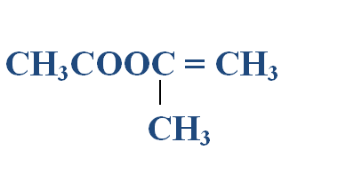
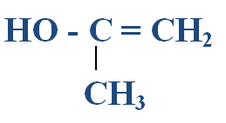
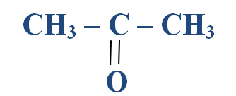
H⁺, tº
+ H₂O
CH₃COOH +
Vinyl axetat
Axit axetic
Đimetyl xeton
Este có dạng R-COOC(CH₃)=CH-R’ khi bị thủy phân tạo ra xeton
(R’- CO – R’’) , R’ và R’’ là gốc hiđrocacbon.

Slide 25
2. Phản ứng thủy phân trong môi trường kiềm:
RCOOR’ + NaOH
tº
RCOONa + R’OH
Este
dd kiềm
Muối
Ancol
Đặc điểm: Đây là phản ứng một chiều.
Còn gọi là phản ứng xà phòng hóa.
+ NaOH
tº
CH₃COONa + C₂H₅OH
CH₃COOC₂H₅
Etyl axetat
Natri axetat
Ancol etylic
CH₂=CH-COOCH₃
+ KOH
tº
CH₂=CH-COOK + CH₃OH
Kali acrylat
Ancol metylic
Metyl acrylat

Slide 26
CH₃COOCH=CH₂
+ NaOH
tº
CH₃COONa + CH₃CHO
Vinyl axetat
Natri axetat
Anđehit axetic
+ NaOH
tº
HCOOC₆H₅
2
HCOONa +
C₆H₅ONa + H₂O
C₆H₅OH
(dư)
Phenyl fomat
Natri fomat
Natri phenolat
2 muối
Este có dạng R-COO-C₆H₄-R^{’ (}R’ là H hoặc gốc hiđrocacbon) khi bị thủy phân tạo ra sản phẩm gồm 2 muối và nước.

Slide 27
4. Phản ứng cháy:
Este no, đơn chức, mạch hở: C_{n}H_{2n}O₂
C_{n}H_{2n}O₂ + O₂ nCO₂ + nH₂O
n_{CO2} = n_{H2O}

Slide 28
4. Phản ứng khác của este :
Este không no có thêm phản ứng cộng với H₂ ( Ni,tº ), dd brom, ... và phản ứng trùng hợp.
Metyl acrylat
metyl propionat
Ni, tº
→ Este không no + H₂
Este no
→ Este không no làm mất màu dd brom.
CH₂=C(CH₃)-COOCH₃
Poli (metylmetacrylat )
Thủy tinh hữu cơ plexiglas
*Este có dạng HCOOR’ tham gia phản ứng tráng bạc.

Slide 29
IV – ĐIỀU CHẾ , ỨNG DỤNG:
1- Điều chế:
a/ Điều chế este của ancol:
Cho axit tác dụng với ancol tương ứng ( gọi là phản ứng este hóa)
H₂SO₄ đặc, tº
RCOOH + R’OH
RCOOR’ + H₂O
( nguyên tử O trong H₂O là O của OH trong nhóm –COOH)
Để nâng cao hiệu suất phản ứng este hóa ta cần: ( áp dụng nguyên lí chuyển dịch cân bằng )
Dùng dư một trong hai chất phản ứng ( axit hoặc ancol ).
Làm giảm nồng độ của sản phẩm.
H₂SO₄ đặc vừa có vai trò xúc tác vừa có tác dụng hút nước nên cũng góp phần làm tăng hiệu suất phản ứng.

Slide 30
b/ Điều chế este đặc biệt:
axetilen
tº
C₆H₅OH + (CH₃CO)₂O CH₃COOC₆H₅ + CH₃COOH
2- Ứng dụng của este:
Dùng làm dung môi như butyl axetat và amyl axetat dùng để pha sơn.
Poli(metyl acrylat) và poli(metyl metacrylat) dùng làm thủy tinh hữu cơ.
Poli(vinyl axetat) dùng làm chất dẻo hoặc thủy phân thành poli(vinyl ancol)( polivinylic) dùng làm keo dán.
Một số este có mùi thơm hoa quả, không độc dùng trong công nghiệp thực phẩm và mĩ phẩm.

Slide 31
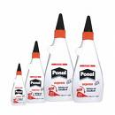





IV. ỨNG DỤNG
Keo dán
Phụ gia
ESTE
Mĩ phẩm
Bánh
Nước hoa
Kính ô tô

Slide 32
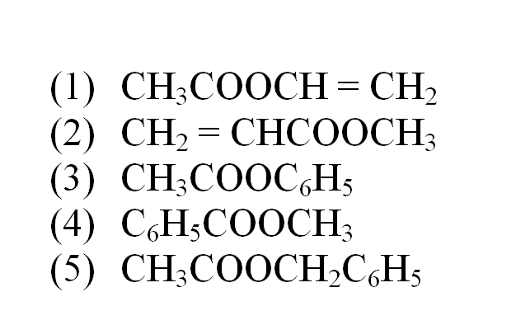
BÀI TẬP VỀ NHÀ
1. Gọi tên các este sau:
2. Viết CTCT của các este sau:
Metyl axetat
Etyl benzoat
Phenyl benzoat

Slide 33

Cảm ơn các em đã tương tác !!

Slide 34
BÀI TẬP PHẢN ỨNG ESTE HÓA
I. MỘT SỐ PHẢN ỨNG ESTE HÓA CẦN NHỚ:
H₂SO_{4 đặc}
1. CH₃COOH + C₂H₅OH
CH₃COOC₂H₅ + H₂O
t⁰
Axit axetic ancol etylic etyl axetat
H₂SO_{4 đặc}
2. 2CH₃COOH + C₂H₄(OH)₂
(CH₃COO)₂C₂H₄ + 2H₂O
t⁰
Axit axetic Etylen glicol etylen diaxetat
H₂SO_{4 đặc}
2. 3CH₃COOH + C₃H₅(OH)₃
(CH₃COO)₃C₃H₅ + 3H₂O
t⁰
Axit axetic glixerol glixerol triaxetat

